Slide 1
BIZNESPLAN
dot. operacji typu
Premie na rozpoczęcie działalności pozarolniczej
w ramach poddziałania 6.2 PROW 2014-2020
Departament Działań Premiowych
2022-03-22

Slide 2

Biznesplan | Sekcje
Informacje dotyczące Wnioskodawcy
Opis planowanych działań związanych z podejmowaną działalnością
Cele oraz wskaźniki ich realizacji
Charakterystyka planowanej działalności po zrealizowaniu operacji

Slide 3

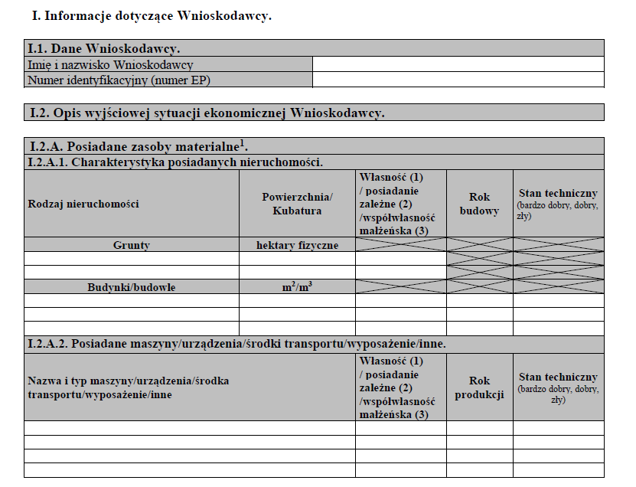

Biznesplan | Informacje dotyczące Wnioskodawcy
Poszczególne elementy planowanego do zrealizowania zakresu rzeczowego
nie mogą mieć charakteru odtworzeniowego
w odniesieniu do zasobów posiadanych przez Wnioskodawcę.
Powyższe wynika z art. 33 ust. 1 rozporządzenia Parlamentu Europejskiego i Rady (UE, Euratom) 2018/1046 z dnia 18 lipca 2018 r. w sprawie zasad finansowych mających zastosowanie do budżetu ogólnego Unii, zmieniające rozporządzenia (UE) nr 1296/2013, (UE) nr 1301/2013, (UE) nr 1303/2013, (UE) nr 1304/2013, (UE) nr 1309/2013, (UE) nr 1316/2013, (UE) nr 223/2014 i (UE) nr 283/2014 oraz decyzję nr 541/2014/UE, a także uchylającego rozporządzenie (UE, Euratom) nr 966/2012: Środki wykorzystuje się zgodnie z zasadą należytego zarządzania finansami, w związku z czym wykonuje się je zgodnie z następującymi zasadami:
zasadą oszczędności, która wymaga, aby zasoby wykorzystywane przez zainteresowaną instytucję Unii w celu wykonywania jej działalności były udostępniane w należytym czasie, we właściwej ilości i jakości oraz po najlepszej cenie;
zasadą efektywności, która dotyczy jak najkorzystniejszej relacji pomiędzy wykorzystywanymi zasobami, podejmowanymi działaniami i osiąganymi celami;
zasadą skuteczności, która dotyczy stopnia, w jakim zamierzone cele zostały osiągnięte dzięki podjętym działaniom.
Ponadto zgodnie z art. 44 ust. 3 ustawy z dnia 27 sierpnia 2009 r. o finansach publicznych: Wydatki publiczne powinny być dokonywane:
1) w sposób celowy i oszczędny, z zachowaniem zasad:
a) uzyskiwania najlepszych efektów z danych nakładów,
b) optymalnego doboru metod i środków służących osiągnięciu założonych celów;
2) w sposób umożliwiający terminową realizację zadań;
3) w wysokości i terminach wynikających z wcześniej zaciągniętych zobowiązań.

Slide 4
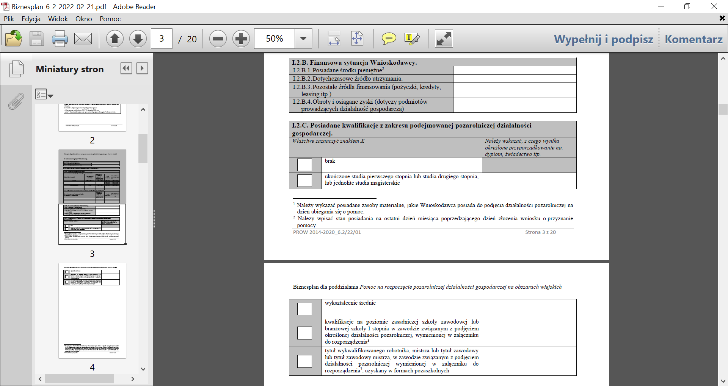
Biznesplan | Informacje dotyczące Wnioskodawcy
Na podstawie stanu posiadania na ostatni dzień miesiąca poprzedzającego dzień złożenia wniosku należy podać:
posiadane środki pieniężne,
dotychczasowe stałe źródło utrzymania oraz średnie miesięczne przychody, np. z 3 lub 6 ostatnich miesięcy poprzedzających dzień złożenia wniosku,
pozostałe źródła finansowania (pożyczki, kredyty, leasing itp.) w tym wysokość przyznanej Wnioskodawcy pożyczki, kredytu, leasingu oraz wysokość miesięcznej raty i ostateczny termin spłaty,
obroty i osiągane zyski za ostatni rok obrachunkowy (jeśli dotyczy) lub za ostatni okres obrachunkowy
(np. z ostatnich 3-6 miesięcy poprzedzających dzień złożenia wniosku o pomoc) – dotyczy podmiotów prowadzących działalność gospodarczą.
Z opisu wykazanych źródeł finansowania powinno wynikać, iż podmiot ubiegający się o przyznanie pomocy, będzie mógł prowadzić działalność gospodarczą w deklarowanym we wniosku zakresie.

Slide 5
Biznesplan | Informacje dotyczące Wnioskodawcy

Slide 6
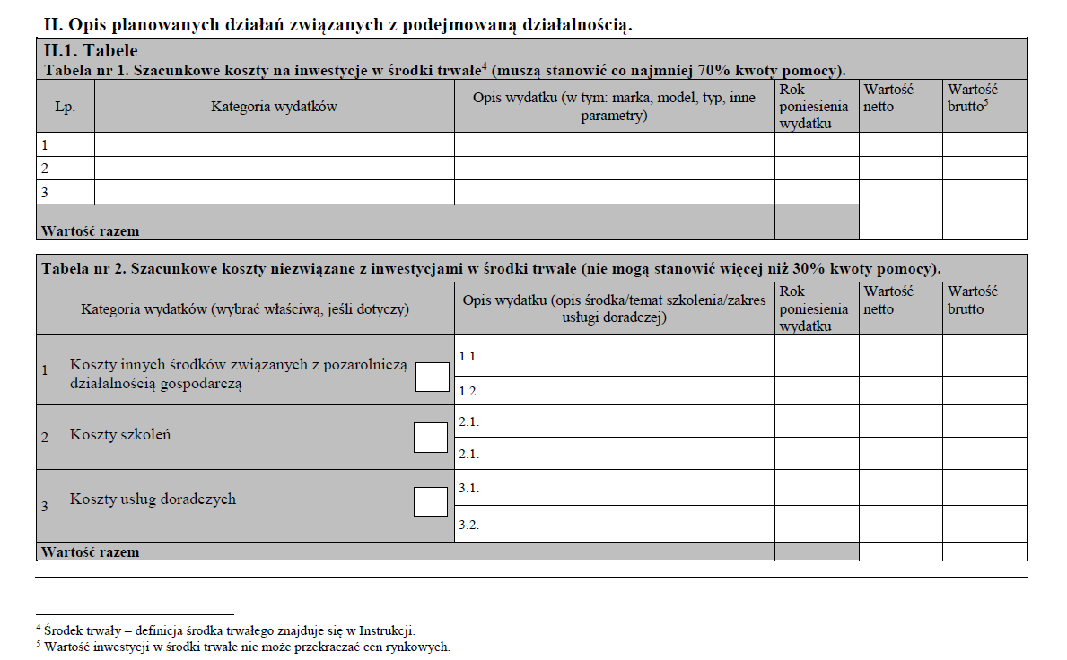
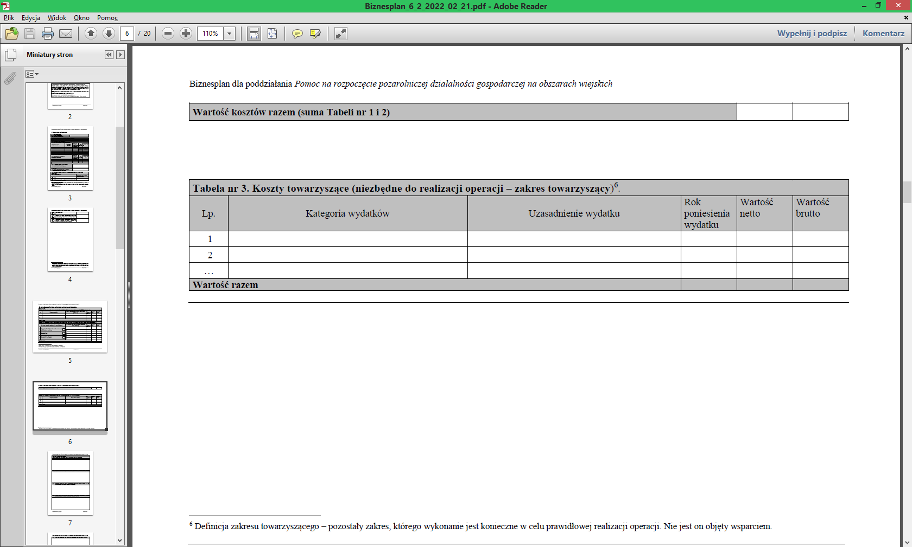
Biznesplan | Opis planowanych działań związanych z podejmowaną działalnością
Inwestycji w środki trwałe oraz inne środki związane z działalnością pozarolniczą
nie finansuje się
z innych środków publicznych.
Osoby, które są lub będą „czynnymi” podatnikami podatku VAT
nie mogą uwzględnić w wydatkach sfinansowanych z premii podatku VAT (przyjmą w biznesplanie wartości netto).
Suma wydatków wskazanych w Tabeli nr 1 nie może być niższa niż 70% i wyższa niż 100% kwoty premii.
Suma wydatków wskazanych w Tabeli nr 1 i w Tabeli nr 2 nie może przekraczać kwoty 100% kwoty premii.
Kwoty, przekraczające wyżej wymienione poziomy należy przenieść (w części przekraczającej wskazane parametry) do Tabeli nr 3.
W Tabeli nr 1 i Tabeli nr 2 nie należy wymieniać kosztów (maszyn, urządzeń itp.) w części finansowanej kredytem. Jeśli którekolwiek zaplanowane przedsięwzięcie będzie finansowane / współfinansowane kredytem, część kosztu, który będzie kredytowany należy wskazać w Tabeli nr 3.

Slide 7
Biznesplan | Opis planowanych działań związanych z podejmowaną działalnością
Jeśli którekolwiek zaplanowane przedsięwzięcie będzie finansowane / współfinansowane kredytem, część kosztu, który będzie kredytowany należy wskazać w Tabeli nr 3.
Zgodnie z przepisami rozporządzenia, wartość planowanych inwestycji w środki trwałe musi być
zgodna z cenami rynkowymi.
W celu potwierdzenia racjonalności szacunkowych wartości wydatków na planowane inwestycje zasadne jest przedłożenie wraz z wnioskiem o przyznanie pomocy ofert, na podstawie których Wnioskodawca skalkulował wartość planowanych inwestycji.

Slide 8
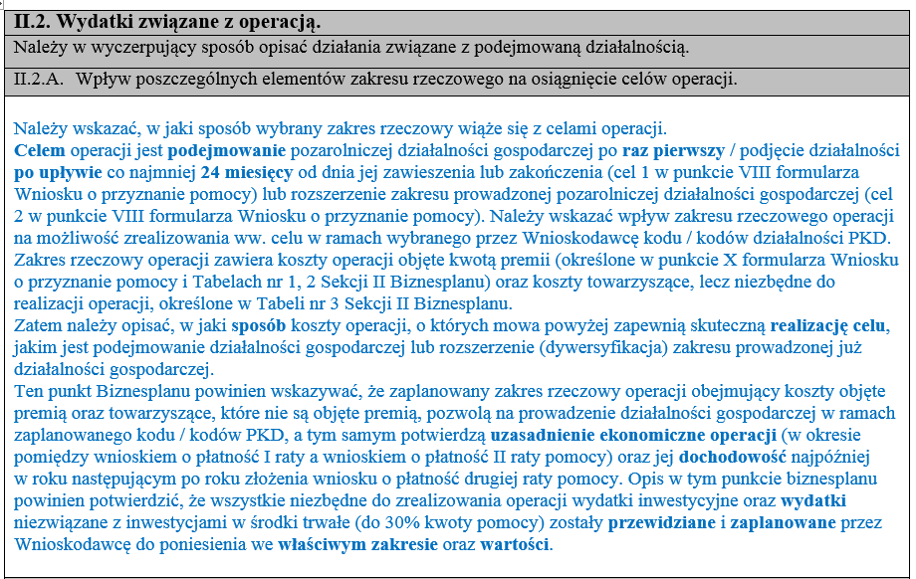
Biznesplan | Opis planowanych działań związanych z podejmowaną działalnością
Uzasadnienie elementów zakresu rzeczowego jako niezbędnych do osiągnięcia celu operacji.
Ocena zasadności planowanych inwestycji, m.in. obejmujących zakup maszyn, urządzeń, środków transportu, narzędzi, wyposażenia, sprzętu komputerowego
i oprogramowania, systemów zarządzania jakością, patentów
i licencji pod kątem ich przydatności / komplementarności technologicznej oraz profilu i skali produkcji / świadczonych usług / sprzedaży towarów.

Slide 9
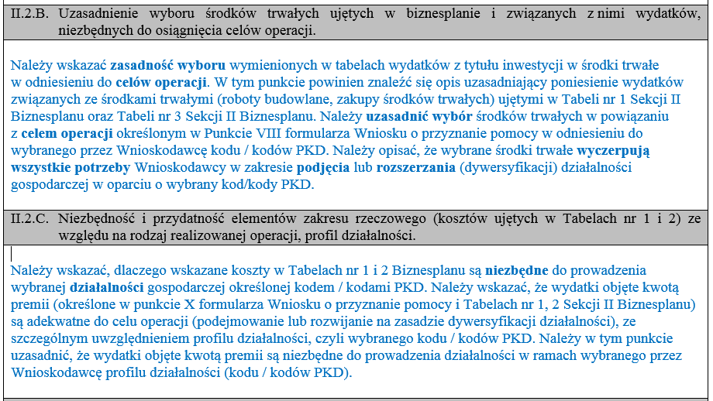
Biznesplan | Opis planowanych działań związanych z podejmowaną działalnością

Slide 10
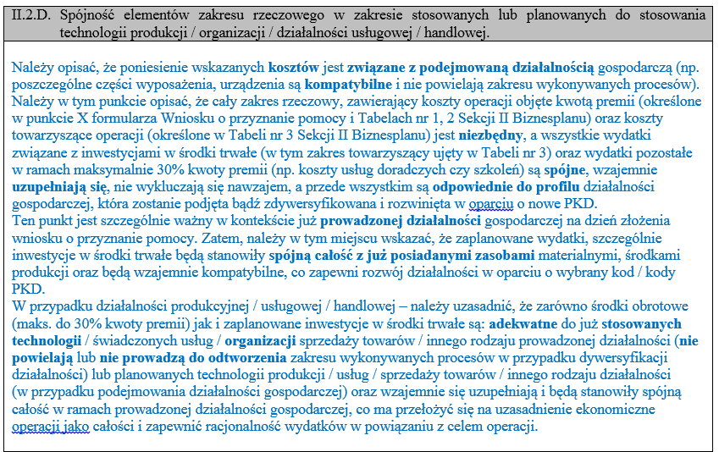
Biznesplan | Opis planowanych działań związanych z podejmowaną działalnością

Slide 11
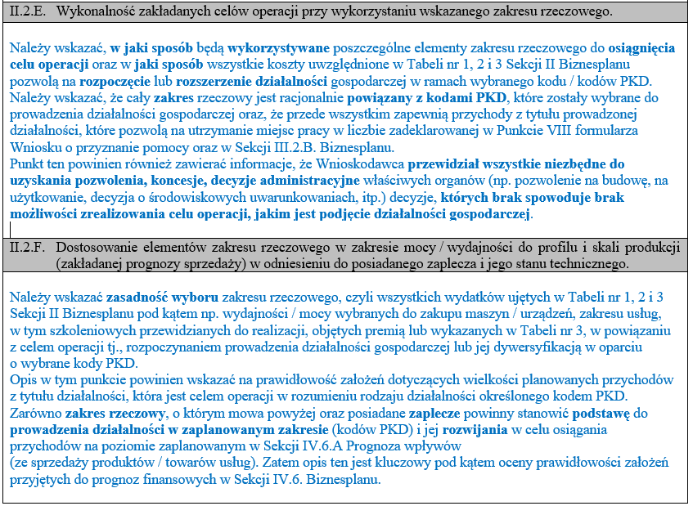
Biznesplan | Opis planowanych działań związanych z podejmowaną działalnością

Slide 12
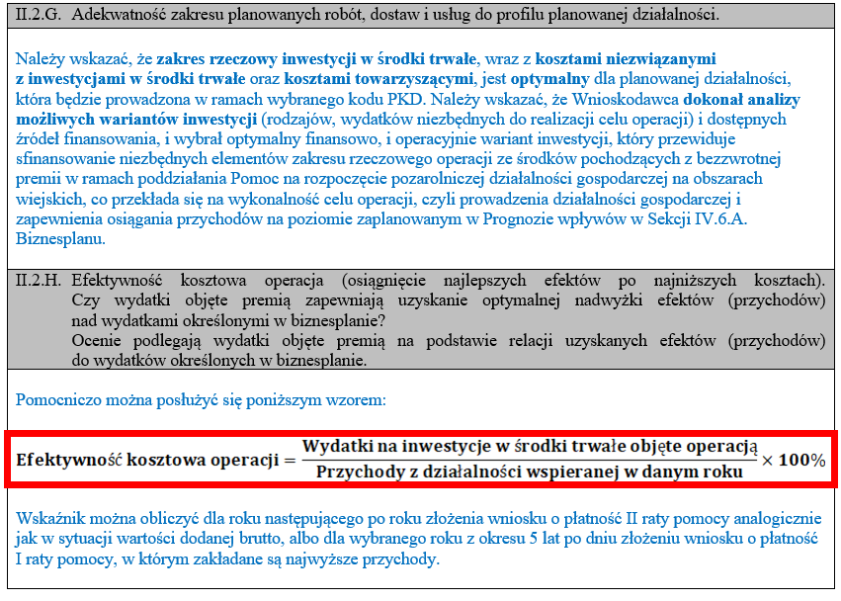
Biznesplan | Opis planowanych działań związanych z podejmowaną działalnością
Uzasadnienie elementów zakresu rzeczowego jako niezbędnych do osiągnięcia celu operacji.
Ocena zasadności planowanych inwestycji, m.in. obejmujących zakup maszyn, urządzeń, środków transportu, narzędzi, wyposażenia, sprzętu komputerowego
i oprogramowania, systemów zarządzania jakością, patentów
i licencji pod kątem ich przydatności / komplementarności technologicznej oraz profilu i skali produkcji / świadczonych usług / sprzedaży towarów.

Slide 13
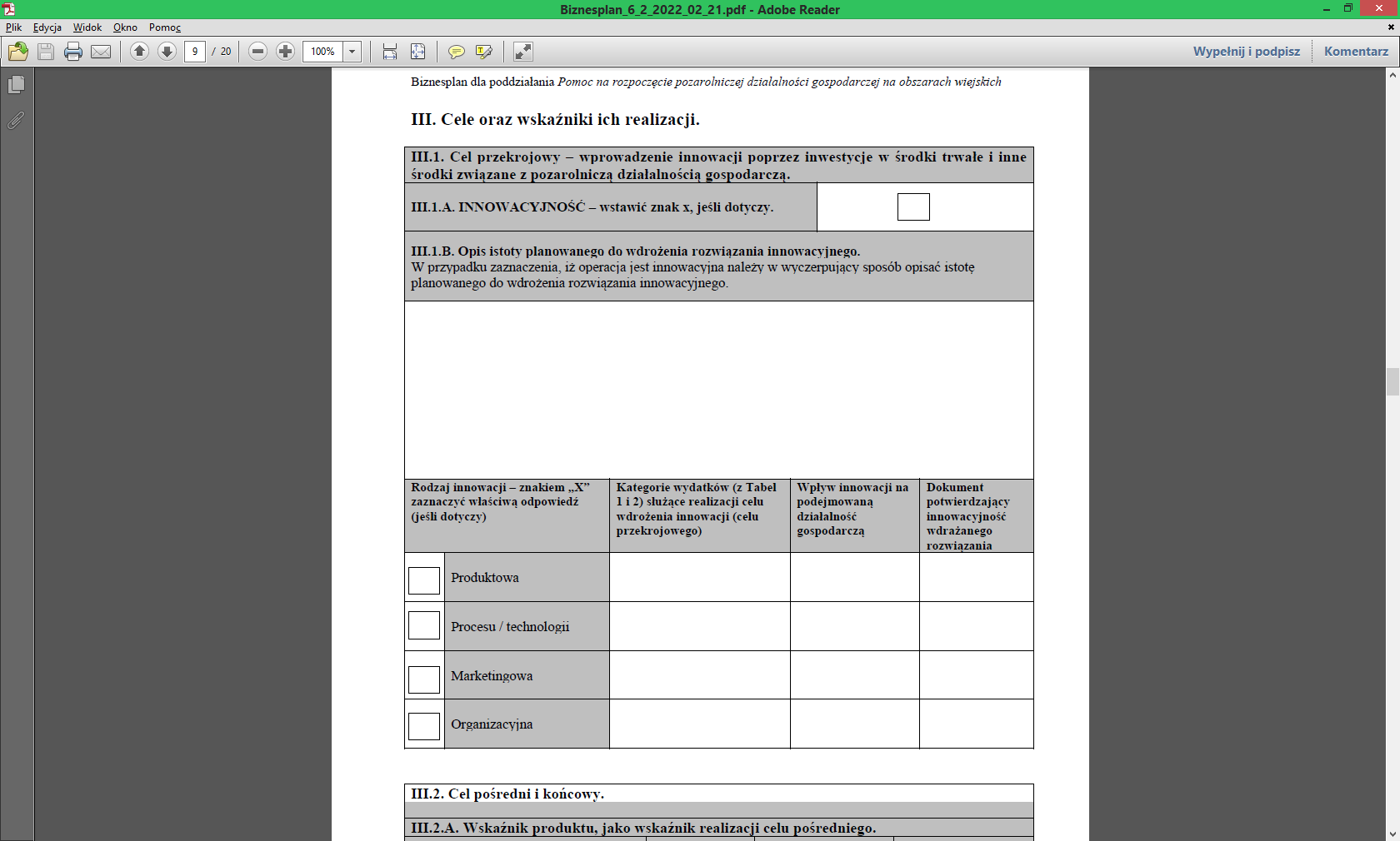
Biznesplan | Cele oraz wskaźniki ich realizacji
Operację uznaje się za innowacyjną, jeżeli poprzez ocenę innowacyjności działalności gospodarczej na obszarze gminy otrzymano wynik pozytywny, tj.: „operacja innowacyjna”. Sposób korzystania z Narzędzia do oceny innowacyjności (…) został przedstawiony w części J „Instrukcji wypełniania Wniosku o przyznanie pomocy na operacje typu „Premie na rozpoczęcie pozarolniczej działalności pozarolniczej w ramach poddziałania 6.2 „Pomoc na rozpoczęcie pozarolniczej działalności gospodarczej na obszarach wiejskich” objętej Programem Rozwoju Obszarów Wiejskich na lata 2014-2020”.
Ponadto, Wnioskodawca może:
- wykazać, że w ramach planowanej do realizacji operacji wdroży innowacyjne rozwiązania w zakresie produktu, procesu / technologii, marketingu, organizacji i zarządzania;
- wskazać zidentyfikowane przez Wnioskodawcę konkurencyjne przedsiębiorstwa działające na zdefiniowanym przez niego docelowym rynku i odnieść się, o ile to możliwe, do stosowanych przez nie rozwiązań
w obszarze opisanym przez Wnioskodawcę, jako innowacja.
Wpływ innowacji na podejmowaną działalność gospodarczą → np.: poprawa jakości, podwyższenie konkurencyjności, zwiększenie asortymentu, wejście na nowe rynki, zwiększenie zdolności produkcyjnych, obniżenie jednostkowych kosztów pracy, zwiększenie elastyczności usług/produkcji, poprawa bezpieczeństwa i warunków pracy dla pracowników oraz ochrona środowiska.

Slide 14
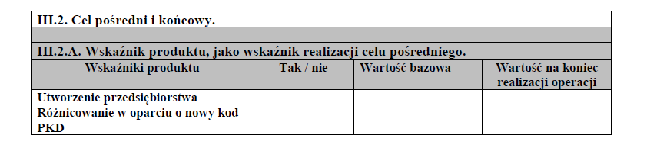
Biznesplan | Cele oraz wskaźniki ich realizacji
Możliwe jest wybranie tylko jednego wskaźnika produktu właściwego dla określonego celu pośredniego, co oznacza, że odpowiedź „TAK” może być wpisana tylko przy jednej odpowiedzi, która powinna być zgodna z celem operacji zaznaczonym w sekcji VIII wniosku o przyznanie pomocy.
W przypadku celu „Utworzenie przedsiębiorstwa”, w kolumnie „Wartość bazowa” należy wpisać: „0”, natomiast w kolumnie „Wartość na koniec realizacji operacji” należy wpisać „1”. Cel: Utworzenie przedsiębiorstwa może wybrać tylko Wnioskodawca, który w dniu złożenia wniosku nie ma zarejestrowanej działalności pozarolniczej. Jeśli prowadzenie zarejestrowanej działalności jest zawieszone, Wnioskodawca nie spełnia kryteriów do wybrania celu „Utworzenie przedsiębiorstwa”.
W przypadku celu „Różnicowanie w oparciu o nowy kod PKD” w kolumnie „Wartość bazowa” należy wpisać liczbę kodów PKD obecnie zarejestrowanych przez Wnioskodawcę w CEiDG, natomiast w kolumnie „Wartość na koniec realizacji operacji”: docelową liczbę kodów PKD, która zostanie wpisana do CEiDG w związku z realizacją operacji.

Slide 15
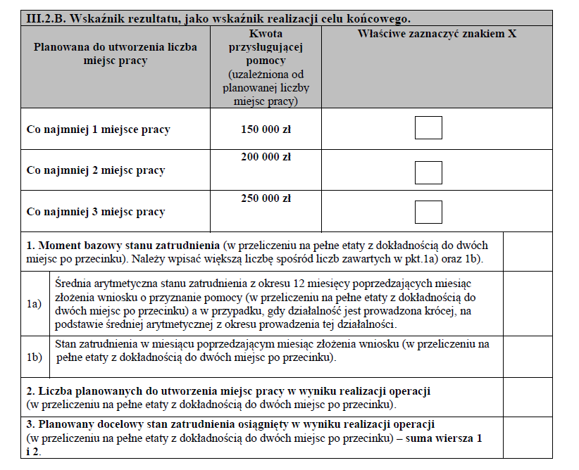
Biznesplan | Cele oraz wskaźniki ich realizacji
W przypadku wnioskodawców, którzy na dzień składania wniosków prowadzą działalność gospodarczą – do początkowego momentu bazowego jak i do docelowego stanu zatrudnienia osiągniętego w wyniku jej realizacji, wlicza się osobę samozatrudnioną jako jeden pełny etat pracy.
Osoby, które wznawiają wykonywanie działalności zawieszonej, przez co najmniej 24 miesiące poprzedzające dzień złożenia wniosku o przyznanie pomocy, przy ustalaniu momentu bazowego stanu zatrudnienia, traktuje się, jako osoby rozpoczynające prowadzenie działalności gospodarczej (okres zawieszenia przez rolnika prowadzenia działalności gospodarczej można potraktować jako jej nieprowadzenie). W takim przypadku, moment bazowy będzie wynosił „0”, pod warunkiem, że działalność gospodarcza jest wciąż zawieszona na dzień złożenia wniosku
o przyznanie pomocy.

Slide 16
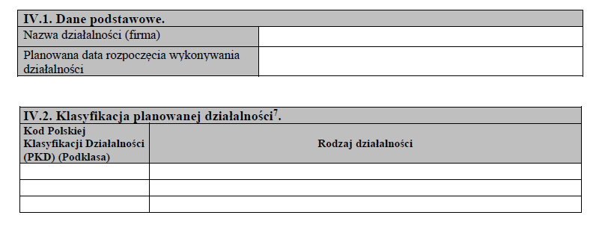
Biznesplan | Charakterystyka planowanej działalności po zrealizowaniu operacji
Przy określaniu daty rozpoczęcia wykonywania działalności należy mieć na uwadze informacje dotyczące m.in. planowanego terminu złożenia wniosku o płatność pierwszej raty pomocy, który musi być złożony w terminie 9 miesięcy od dnia doręczenia decyzji o przyznaniu pomocy. Podmiot, który przed dniem złożenia wniosku o przyznanie pomocy rozpoczął prowadzenie działalności gospodarczej wpisuje planowaną datę podjęcia działalności
w określonym przedmiocie działalności gospodarczej według Kodu Polskiej Klasyfikacji Działalności (PKD) na poziomie podklasy. W przypadku podmiotów rozpoczynających prowadzenie działalności gospodarczej, może być wpisana data po złożeniu wniosku o przyznanie pomocy a przed decyzją w sprawie przyznania pomocy.

Slide 17
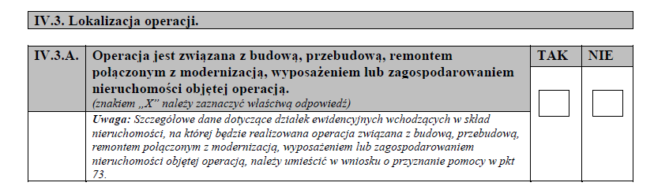
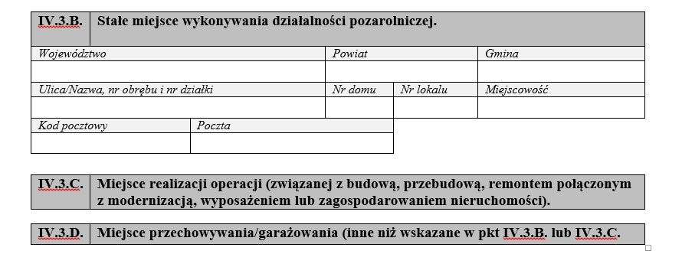
Biznesplan | Charakterystyka planowanej działalności po zrealizowaniu operacji
Szczegółowe dane dotyczące miejsca realizacji operacji lub działek ewidencyjnych wchodzących w skład nieruchomości, na której będzie realizowana operacja związana
z budową, przebudową, remontem połączonym z modernizacją, wyposażeniem lub zagospodarowaniem nieruchomości objętej operacją należy umieścić we wniosku o przyznanie pomocy w pkt 63 - 73.

Slide 18
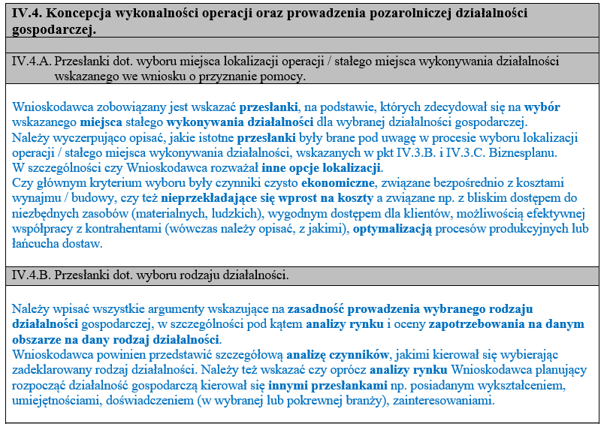
Biznesplan | Charakterystyka planowanej działalności po zrealizowaniu operacji

Slide 19
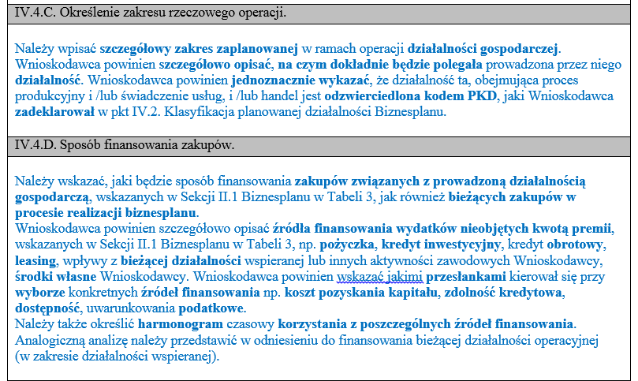
Biznesplan | Charakterystyka planowanej działalności po zrealizowaniu operacji

Slide 20
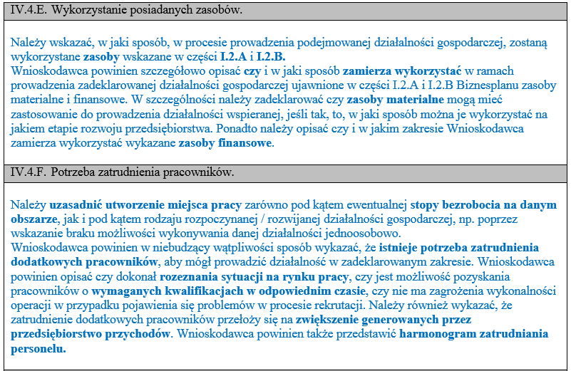
Biznesplan | Charakterystyka planowanej działalności po zrealizowaniu operacji

Slide 21
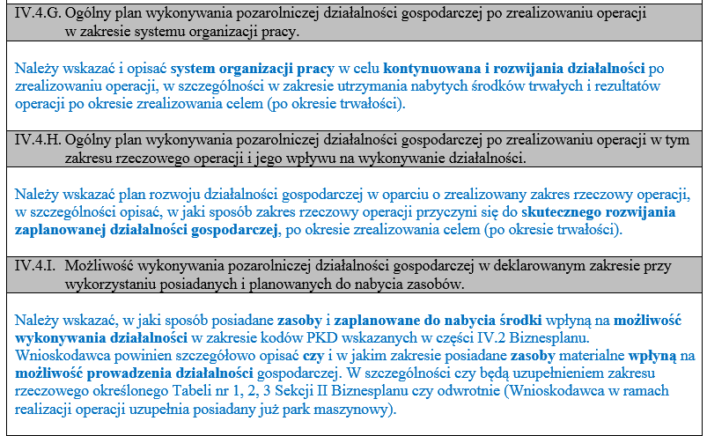
Biznesplan | Charakterystyka planowanej działalności po zrealizowaniu operacji

Slide 22
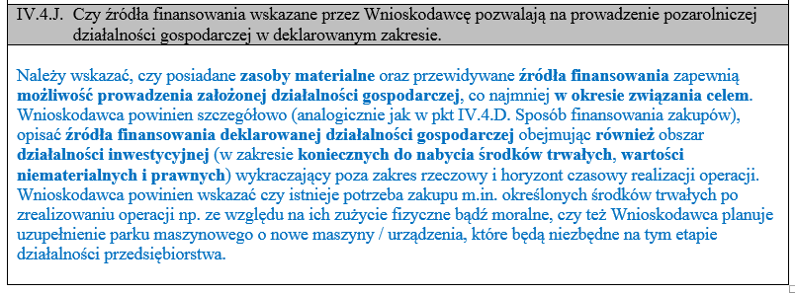
Biznesplan | Charakterystyka planowanej działalności po zrealizowaniu operacji

Slide 23
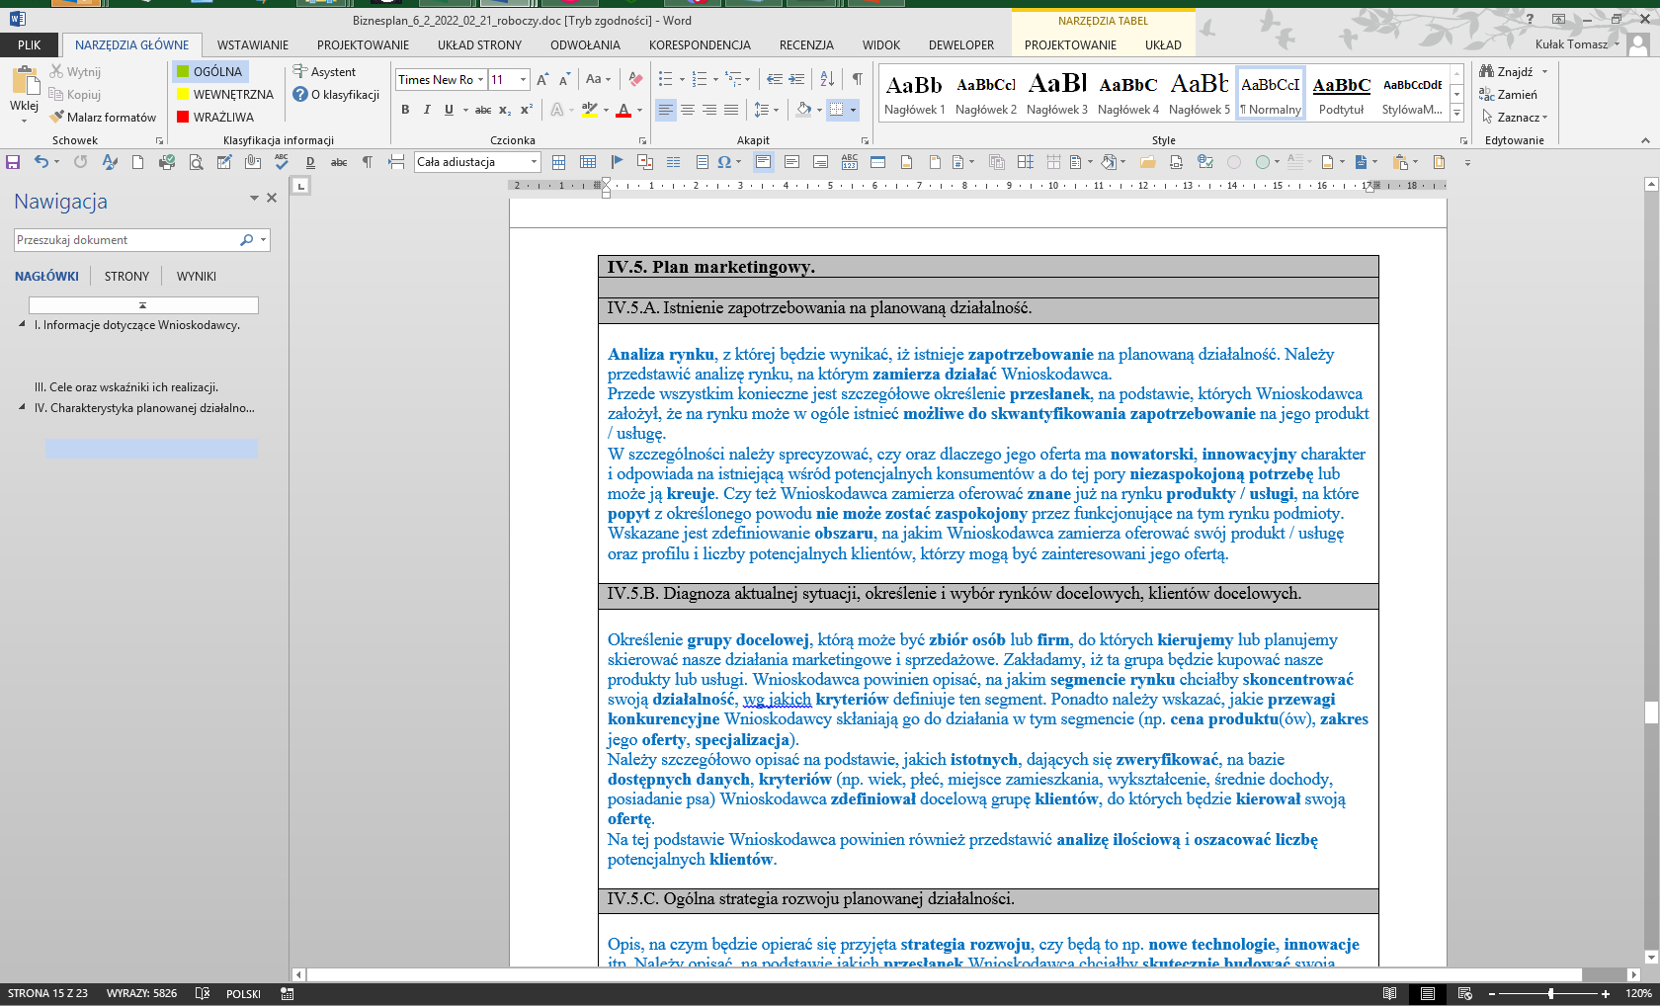
Biznesplan | Charakterystyka planowanej działalności po zrealizowaniu operacji

Slide 24
Biznesplan | Charakterystyka planowanej działalności po zrealizowaniu operacji

Slide 25
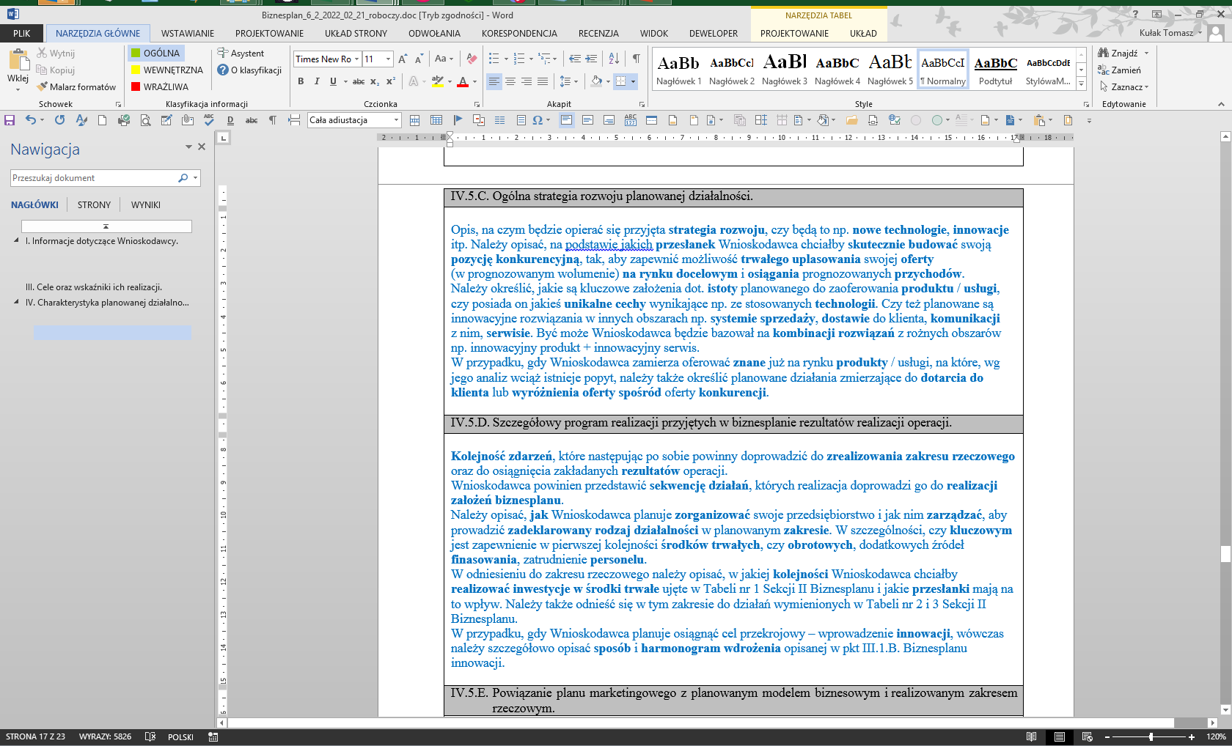
Biznesplan | Charakterystyka planowanej działalności po zrealizowaniu operacji

Slide 26
Biznesplan | Charakterystyka planowanej działalności po zrealizowaniu operacji

Slide 27
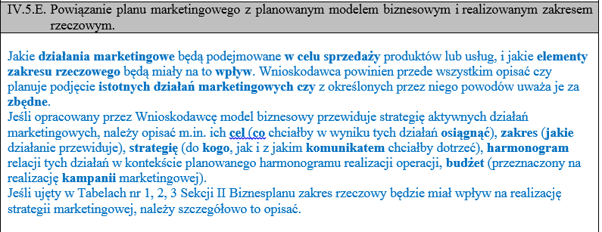
Biznesplan | Charakterystyka planowanej działalności po zrealizowaniu operacji

Slide 28
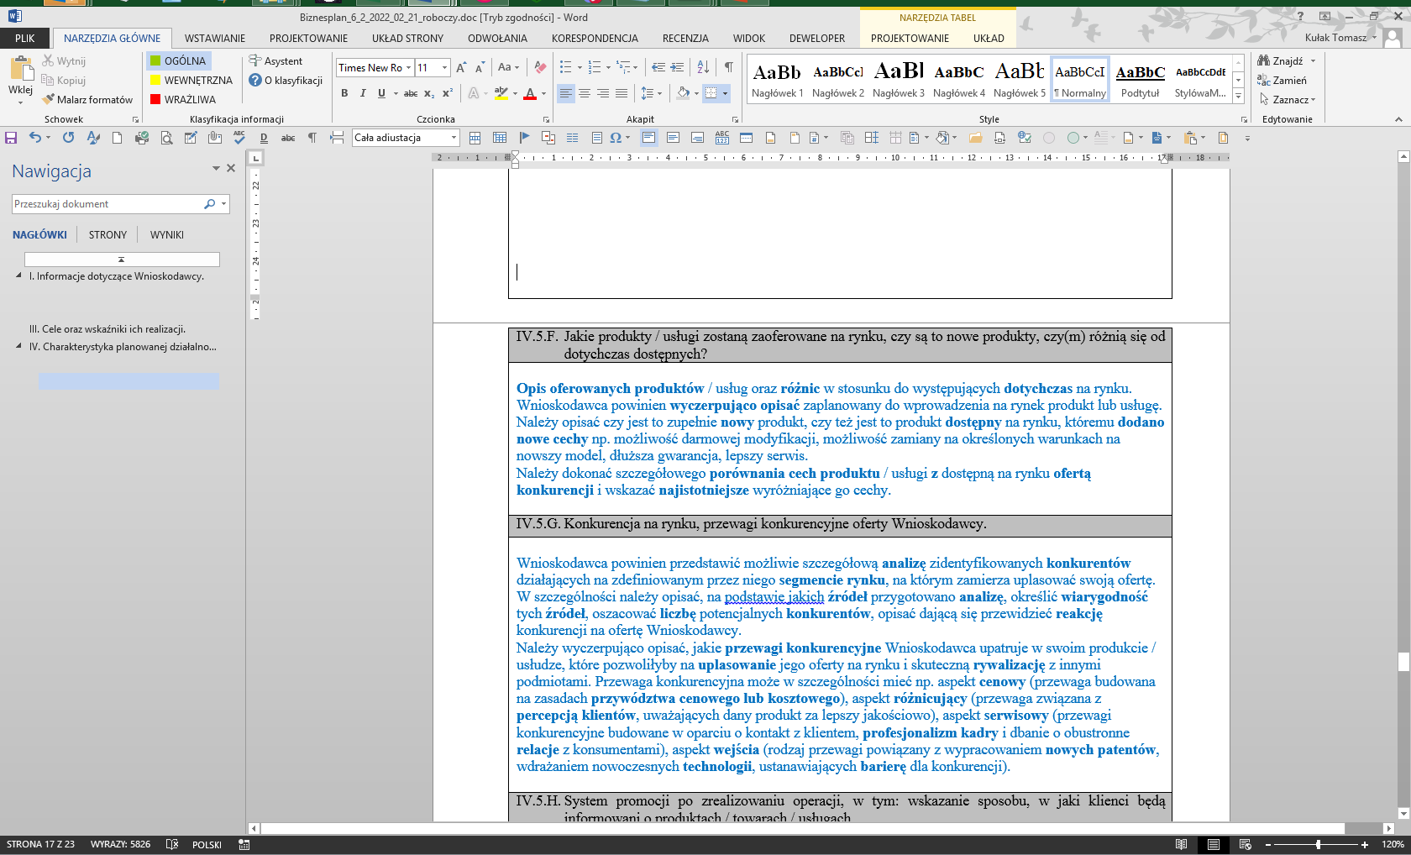
Biznesplan | Charakterystyka planowanej działalności po zrealizowaniu operacji

Slide 29
Biznesplan | Charakterystyka planowanej działalności po zrealizowaniu operacji

Slide 30
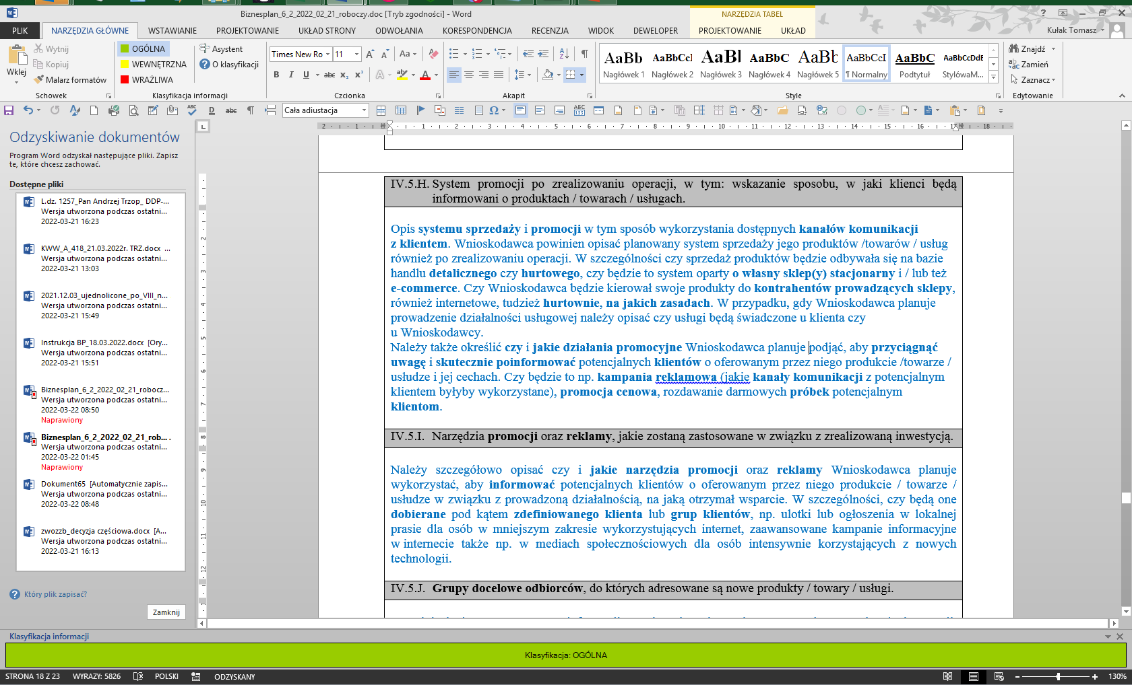
Biznesplan | Charakterystyka planowanej działalności po zrealizowaniu operacji

Slide 31
Biznesplan | Charakterystyka planowanej działalności po zrealizowaniu operacji

Slide 32
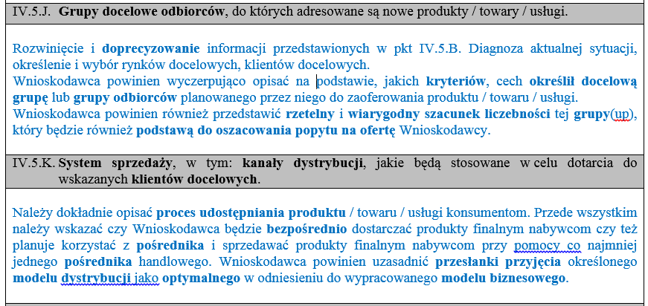
Biznesplan | Charakterystyka planowanej działalności po zrealizowaniu operacji

Slide 33
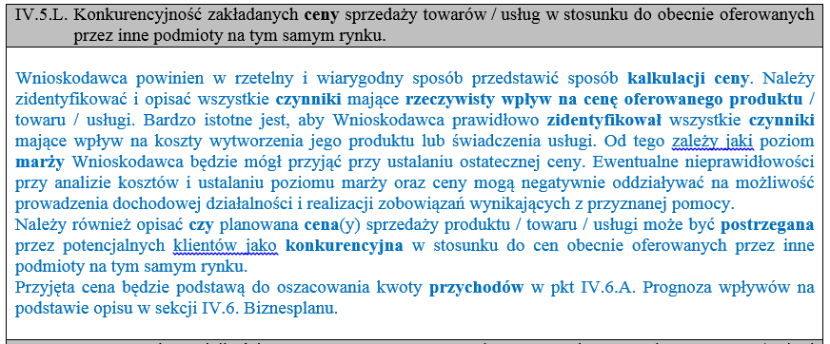
Biznesplan | Charakterystyka planowanej działalności po zrealizowaniu operacji

Slide 34
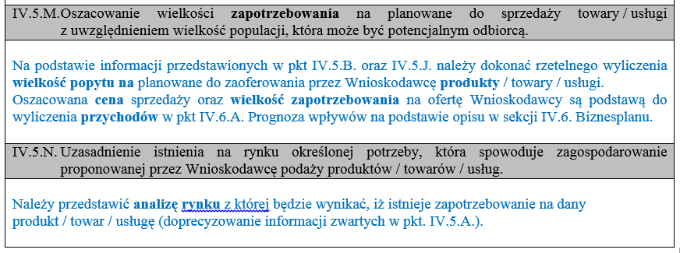
Biznesplan | Charakterystyka planowanej działalności po zrealizowaniu operacji

Slide 35
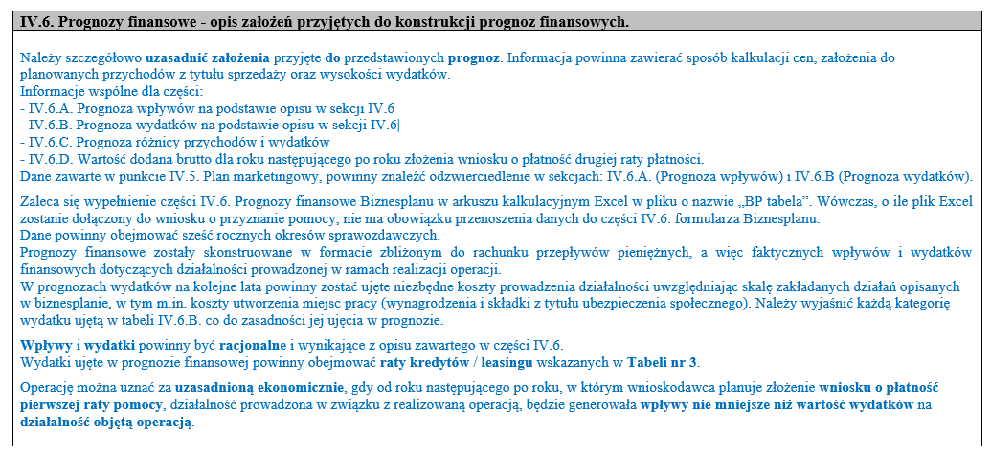
Biznesplan | Charakterystyka planowanej działalności po zrealizowaniu operacji

Slide 36
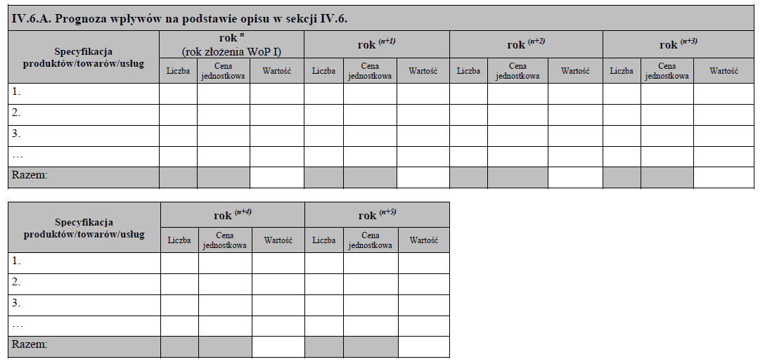
Biznesplan | Charakterystyka planowanej działalności po zrealizowaniu operacji
Sugeruje się, aby wymienić oferowane produkty / usługi w kolejności, wg prognozowanego udziału przychodów z ich sprzedaży w przychodach ogółem (od największego do najmniejszego).
W prognozie finansowej nie należy ujmować kwoty premii oraz odpowiadających jej wydatków.
Są to wielkości, które co do zasady będą się kompensować.

Slide 37
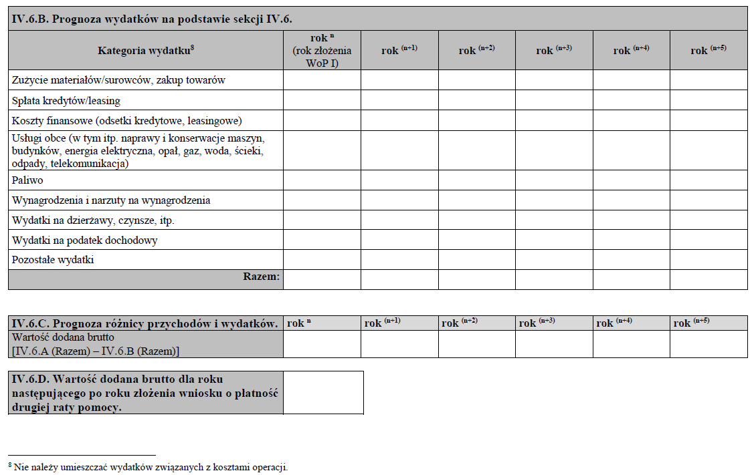
Biznesplan | Charakterystyka planowanej działalności po zrealizowaniu operacji
W prognozie finansowej nie należy ujmować kwoty premii oraz odpowiadających jej wydatków.
Są to wielkości, które co do zasady będą się kompensować.
Wartość dodana brutto =
Prognoza wpływów na podstawie sekcji IV.6.A.
- Prognoza wydatków na podstawie sekcji IV.6.B*
Jeżeli planowany termin złożenia wniosku o płatność drugiej raty pomocy wypada np. w roku^{n+1}, wartość dodaną brutto należy obliczyć dla roku^{n+2}.

Slide 38
Dziękujemy za uwagę
Departament Działań Premiowych

